Slide 1
Architecture des Ordinateurs
Introduction

Slide 2
Architecture des ordinateurs
Objectifs du cours
Définir ce qu’est un ordinateur
Énumérer les composants fondamentaux d'un ordinateur
Décrire leurs fonctions et caractéristiques
Décrire le fonctionnement de ces composants
Caractériser l'agencement de ces composants (architecture)
Décrire les différentes architectures rencontrées
Expliquer le fonctionnement de ces composants

Slide 3

Définitions
Architecture
Comment gérer un système complexe ?

Slide 4
Définitions
Architecture
Concept important : l’ABSTRACTION
L'abstraction est la capacité à appréhender un concept tout en ignorant certains de ses détails, en traitant différents détails à différents niveaux (ou couches)
Si vous désignez un objet comme une « maison » plutôt que comme une combinaison de verre, de briques, de tuyaux,..., vous faites une abstraction
une description simplifiée ou une spécification d'un système qui met l'accent sur certains détails ou propriétés du système tout en en supprimant d'autres

Slide 5

Définitions
Architecture
Concept important : l’ABSTRACTION

Slide 6
Définitions
Architecture
Abstraction appliquée aux ordinateurs :
La plupart sont composés des mêmes éléments principaux : une unité centrale de traitement (CPU), un écran, un clavier et un dispositif de stockage secondaire.
Nous pouvons prendre n'importe lequel de ces éléments et le décomposer davantage. Par exemple, une CPU comprend généralement une mémoire principale, une unité arithmétique/logique(ALU) et un bus auquel sont connectés des périphériques.
Chacune de ces parties peut à son tour être décomposée : une ALU peut être divisée en registres et en circuits logiques, qui sont eux-mêmes construits à partir d'éléments encore plus primitifs, tels que des portes NAND, des inverseurs, etc.

Slide 7
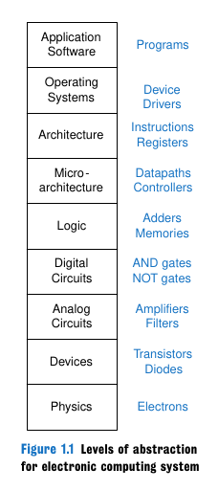
Définitions
Architecture
Au niveau d'abstraction le plus bas se trouve la physique, le mouvement des électrons. Le comportement des électrons est décrit par la mécanique quantique et les équations de Maxwell.
Notre système est construit à partir d’éléments électroniques tels que des transistors (ou des tubes à vide, autrefois). Ces dispositifs peuvent être modélisés par la relation entre la tension et le courant mesurés à leurs connections. A ce niveau d’abstraction, nous pouvons ignorer les électrons individuels.
Le niveau d'abstraction suivant est celui des circuits analogiques, dans lesquels sont créés des composants tels que des amplificateurs. Les circuits analogiques entrent et sortent une gamme continue de tensions.

Slide 8
Définitions
Architecture
Les circuits numériques tels que les portes logiques limitent les tensions dans des plages discrètes, que nous utiliserons pour définir les valeurs binaires 0 et 1.
Dans la conception logique, nous construisons des structures plus complexes, telles que des additionneurs ou des mémoires, à partir de circuits numériques plus simples.
Le niveau microarchitecture est le lien entre la partie logicielle et la partie hardware
Le niveau d'abstraction architecture décrit un ordinateur du point de vue du programmeur. Il est défini par un ensemble d’ instructions et de registres (mémoire pour stocker temporairement des variables) que le programmeur est autorisé à utiliser.

Slide 9
Définitions
Architecture des ordinateurs
Contexte du cours

Slide 10
Définitions
Un ordinateur c'est
Une machine (électronique)
Qui manipule des nombres
À divers endroits
En fonction de règles préétablies
En fonction de conditions préalables
Jusqu'à l'arrêt (si les conditions …)

